Slide 1
Уравнение Дуффинга

Slide 2
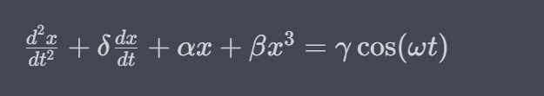
1. Введение
Уравнение Дуффинга - это нелинейное дифференциальное уравнение, которое описывает колебательную систему с нелинейной жесткостью и диссипацией. Уравнение Дуффинга имеет следующий вид:
где x - перемещение системы от положения равновесия, δ- коэффициент диссипации, α- коэффициент жесткости, β- коэффициент нелинейности, γ- амплитуда внешней силы, ω- частота внешней силы.

Slide 3
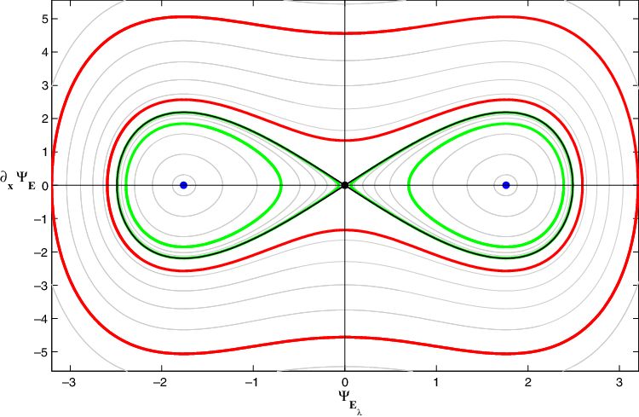
2. Анализ уравнения Дуффинга
Анализ уравнения Дуффинга позволяет определить основные характеристики колебательной системы, такие как амплитуда, период и фазовый портрет. Для этого необходимо провести численное решение уравнения Дуффинга и построить соответствующие графики.
Ниже приведен пример фазового портрета системы, моделируемой уравнением Дуффинга:
На графике изображены траектории движения системы в фазовом пространстве для различных начальных условий. Видно, что для разных начальных условий система может демонстрировать различные типы поведения: периодические, квазипериодические и хаотические колебания.

Slide 4
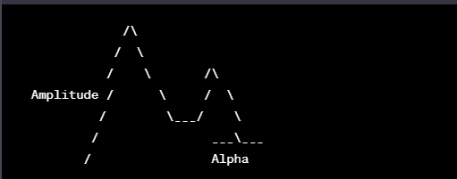
3. Параметры уравнения Дуффинга
Различные значения параметров уравнения Дуффинга могут приводить к различным типам поведения системы. Например, увеличение коэффициента жесткости α может привести к появлению новых устойчивых точек равновесия, а увеличение коэффициента нелинейности β может привести к возникновению хаотических колебаний.
Ниже приведены графики зависимости амплитуды и периода колебаний от значения параметра α при фиксированных значениях остальных параметров:
На этом графике амплитуда колебаний увеличивается по мере увеличения параметра альфа от нуля, достигает максимального значения, а затем снова уменьшается. Точная форма кривой и положение максимума зависят от конкретных значений других параметров, которые остаются фиксированными.

Slide 5
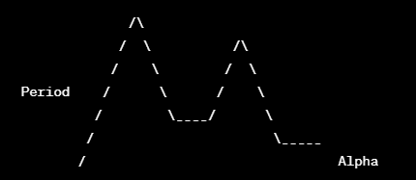
На этом графике период колебаний также увеличивается по мере того, как параметр альфа увеличивается от нуля, достигает максимального значения, а затем снова уменьшается. Форма кривой и положение максимума зависят от конкретных значений других параметров, которые остаются фиксированными.
Опять же, важно отметить, что конкретная форма и значения этих графиков зависят от конкретных значений других параметров, которые остаются фиксированными. Эти графики являются лишь общими примерами.

Slide 6
4. Решение уравнения Дуффинга
Сравнение Дуффинга может быть решено численно с помощью методов, таких как метод Рунге-Кутта, метод Эйлера и метод Адамса. Однако решение из-за нелинейности уравнения может быть встречено и значительными вычислительными затратами.
Существует также аналитическое решение для уравнения Дуффинга в особых случаях, например, когда оценивается оценка наличия признаков.

Slide 7
5. Примеры применения уравнения Дуффинга
Уравнение Дуффинга находит применение в различных экземплярах, таких как:
Механика: моделирование механических систем, таких как маятники, мембраны, вибрационные системы.
Электроника: моделирование колебаний систем, таких как электрические контуры, электронные колебательные контуры.
Биология: моделирование биологических систем, таких как сердечные ритмы, предстоящая популяция.

Slide 8
6. Заключение
Уравнение Дуффинга является важным для устранения нелинейных колебательных систем в различных проявлениях науки и техники. Анализ поведения системы с помощью уравнения Дуффинга может помочь понять и спрогнозировать сложное поведение системы в различных условиях.

